Slide 1

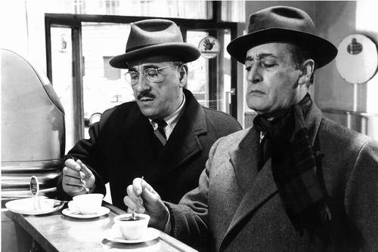
Università Carlo Cattaneo-LIUC 2010/2011
IL MERCATO DEL CAFFE`:
Opportunità, Vantaggi, Rischi.
Corso di Metodi Quantitativi per Economia, Finanza e Management
Prof. Alberto Saccardi

Slide 2
Università Carlo Cattaneo-LIUC 2010/2011
AGENDA
Introduzione
1.1. Obiettivi della ricerca
  1.2. Mercato del caffè
  1.3. Scenario competitivo
  1.4. Struttura del questionario
  1.5. Campione intervistato
2. Analisi e interpretazione dei dati
  2.1. Analisi univariata
  2.2. Analisi bivariata/test
  2.3. Analisi fattoriale
  2.4. Regressione lineare
3. Conclusioni
Analisi multivariata

Slide 3
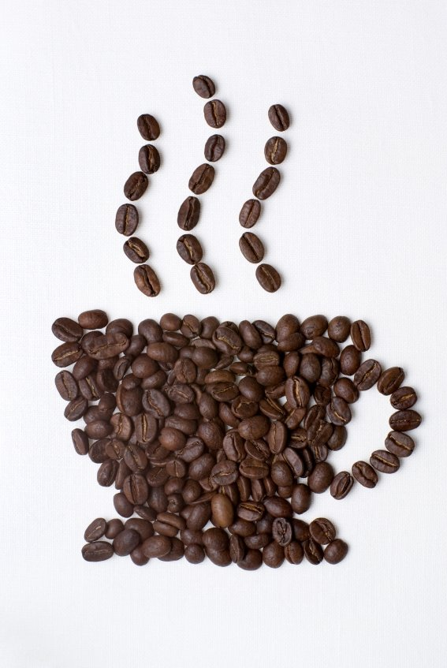
Università Carlo Cattaneo-LIUC 2010/2011
1.1. OBIETTIVI DELLA RICERCA
Analizzare il mercato del caffè in Italia al fine di valutare i rischi e le opportunità di entrata da parte di un’azienda alimentare.
Valutate le opportunità di entrata, capire come sviluppare un nuovo prodotto che sia competitivo, innovativo e profittevole.
Individuare il prezzo e il canale distributivo più adatto per penetrare il mercato.
Studiare le abitudini di consumo e le caratteristiche percepite dai consumatori di caffè per sviluppare una strategia di marketing adeguata.

Slide 4
Università Carlo Cattaneo-LIUC 2010/2011
1.2. IL MERCATO DEL CAFFE`
Portare alle labbra una tazza di caffè fumante è un gesto comune in buona parte del mondo, ma è nota la rilevanza di questa bevanda in Italia, dove è da secoli parte della cultura gastronomica.
Il mercato del caffè in Italia è caratterizzato principalmente dalla solidità, vanta infatti un volume di scambi enorme.
Negli ultimi anni sono state introdotte diverse innovazioni: ha avuto grande successo il caffè in capsule, al quale viene associata una buona qualità e una grande facilità di preparazione. Seguendo le esigenze dei consumatori, hanno sempre più “appeal” le aziende che raccontano il loro caffè, che non hanno paura a dichiarare da dove viene e come viene lavorato. Anche per questo prodotto si dimostra importante la comunicazione e la trasparenza nei confronti del consumatore.
Il business del caffè nel nostro paese rappresenta un giro di affari prossimo ai 3 miliardi di euro, di cui oltre 600 destinati all’estero, con oltre 700 produttori e circa 7000 addetti. Il valore del mercato in Italia è di 712’845’532 euro e il volume di mercato è 95266 tonnellate di caffè. [Fonte: Massmarket.it]

Slide 5
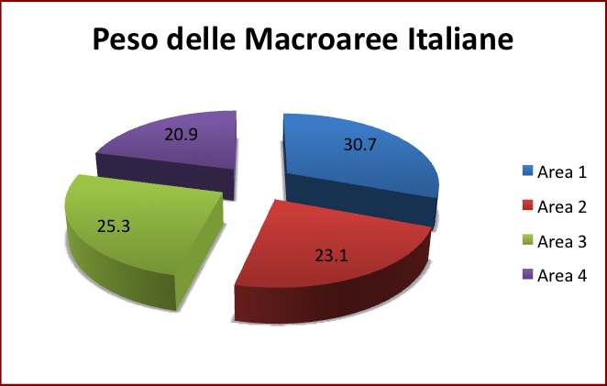
Università Carlo Cattaneo-LIUC 2010/2011
La figura mostra il peso delle quattro macro-aree geografiche italiane all’interno del mercato del caffè:
L’Area 1, che corrisponde al Nord-Ovest (Piemonte, Liguria, Lombardia, Val D’Aosta) detiene il 30.7% della quota di mercato a valore;
L’Area 2, che corrisponde al Nord-Est (Veneto, Friuli Venezia Giulia, Trentino Alto Adige, Emilia Romagna) detiene il 23.1%;
L’Area 3, che corrisponde al Centro (Marche, Toscana, Umbria, Abruzzo,Molise, Lazio)detiene il 25.3%;
L’Area 4, che corrisponde al Sud e Isole (Puglia, Campania, Basilicata, Calabria, Sicilia, Sardegna) detiene il 20.9%.
Fonti: Nielsen, Massmarket.
Dai dati si evidenzia che il consumo di caffè in Italia è distribuito equamente.

Slide 6
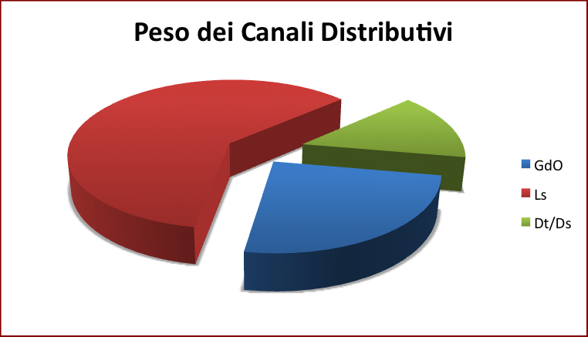
Università Carlo Cattaneo-LIUC 2010/2011
Analizzando l’area retail, si può affermare che il peso dei canali distributivi in valore è così suddiviso:
La grande distribuzione organizzata (GdO) detiene il 24.9% della quota di mercato;
Il libero servizio (Ls) detiene il 60.8%;
Il dettaglio tradizionale (Dt) e il dettaglio specializzato (Ds) detengono il 14.3%.
Fonti: Nielsen, Massmarket.

Slide 7
Università Carlo Cattaneo-LIUC 2010/2011
1.3. SCENARIO COMPETITIVO
Il comparto del caffè è fortemente concentrato: nel segmento moka (di gran lunga il più rilevante), nel canale iper+super+superette, i primi tre produttori coprono congiuntamente oltre il 70% delle vendite complessive sia in valore che in volume . Il quadro competitivo va letto però anche rilevando la forte presenza in ambiti locali, di marchi che nelle aree di competenza raggiungono talvolta notevoli quote di mercato, poggiando la loro forza su una tradizione di consumo che in questo come in altri mercati mass market lascia spazi di business ai competitor di minori dimensioni.
Il caffè è un mercato ad alta intensità di marketing. Le attività di comunicazione pubblicitaria, per le aziende che puntano a guadagnare o conservare rilevanti quote di mercato sul piano nazionale, raggiungono alti livelli in rapporto ai fatturati sviluppati, e costituiscono il tramite indispensabile per mantenere ed accrescere la forza della marca.
Il posizionamento di prezzo dei competitor vede un grande affollamento nelle fasce intermedie, ma il ventaglio dei prezzi oggi presenti sugli scaffali della Gdo è amplissimo. Dai primi prezzi fino a una marca come Illy che da sempre si posiziona su un livello di prezzo enormemente più alto rispetto alle altre marche nazionali.

Slide 8
Università Carlo Cattaneo-LIUC 2010/2011
1.4. STRUTTURA DEL QUESTIONARIO
Il questionario è composto da 25 domande, sia qualitative che quantitative, che si possono suddividere in tre categorie:
Domande a carattere socio-demografico: attraverso domande realmente discriminanti si vogliono profilare i diversi tipi di consumatori ai quali è stato proposto il questionario.
Domande circa le abitudini di acquisto e consumo: descrivono le valutazioni rilevanti nell’atto di acquisto e al momento del consumo.
Domande riguardanti la preferenza e la soddisfazione della marca: in modo da individuare i principali potenziali concorrenti e le loro strategie competitive.
“La scoperta del caffè fu, a suo modo, importante quanto l'invenzione del telescopio o del microscopio. Il caffè infatti ha inaspettatamente intensificato e modificato le capacità e la vivacità del cervello umano.”
Heinrich Eduard Jacob

Slide 9
Università Carlo Cattaneo-LIUC 2010/2011
1.5. CAMPIONE INTERVISTATO
Universo: popolazione intervistata composta da uomini e donne tra i 18 e gli 83 anni di età
Periodo di raccolta dati: Novembre-Dicembre 2010
Numero di questionari raccolti: 208
Il campione intervistato descrive una popolazione di consumatori molto ampia e diversificata, questo perché il caffè è notoriamente una bevanda degustata ad ogni età.

Slide 10

Università Carlo Cattaneo-LIUC 2010/2011
2. ANALISI E INTERPRETAZIONE DEI DATI

Slide 11
Università Carlo Cattaneo-LIUC 2010/2011
2.1. ANALISI UNIVARIATA
ETA` DEL CAMPIONE
MOMENTS
N | 208 | SUM WEIGHTS | 208
MEAN | 39.144 | SUM OBSERVATION | 8142
STD DEVIATION | 14.739 | VARIANCE | 217.254
SKEWENESS | 0.515 | KURTOSIS | -0.588
UNCORRECTED SS | 363684 | CORRECTED SS | 44971.673
COEF VARIATION | 37.654 | STD ERROR MEAN | 1.022
Il campione è costituito da 208 persone di età e professioni diverse, accomunate dal consumo di caffè. L’età media del campione è 39.14 anni e la moda, cioè il valore più frequente, è 22 anni.
BASIC STATISTICAL MEASURES
LOCATION |  | VARIABILITY
MEAN | 39.144 | STD DEVIATION | 14.739
MEDIAN | 37.5 | VARIANCE | 217.254
MODE | 22 | RANGE | 65
 |  | INTERQUARTILE RANGE | 24

Slide 12
Università Carlo Cattaneo-LIUC 2010/2011
Il seguente grafico descrive la distribuzione delle età all’interno del campione. Possiamo notare come vi sia una distribuzione piuttosto regolare, fatta eccezione del valore 22 dove il numero degli intervistati è maggiore rispetto alla distribuzione analizzata.

Slide 13
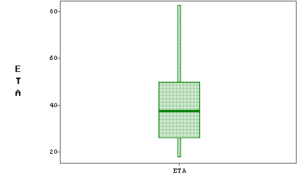
Università Carlo Cattaneo-LIUC 2010/2011
Quantile | Valore
100% Max | 83
99% | 76
95% | 64
90% | 60
75% Q3 | 50
50% Mediana | 37.5
25% Q1 | 26
10% | 22
5% | 21
1% | 18
0% Min | 18
Si ha un campo di variazione di 65, quindi un’ elevata differenza tra il valore massimo di età rilevata (83) e il valore minimo (18). Questo indica che il range di età considerata nel campione è ampio e spazia dai giovani ai più anziani.
Possiamo notare come la mediana, pari a 37.5, indichi come il 50% della popolazione intervistata abbia un’età minore di 38 anni.

Slide 14
Università Carlo Cattaneo-LIUC 2010/2011
PROFESSIONE DEL CAMPIONE
La maggior parte del campione è composto da lavoratori dipendenti, ben il 53.85 % , cioè 112 persone su 208.
È seguito dal 21.15 % di studenti e dal 12.02 % di lavoratori autonomi.
Infine il questionario è stato sottoposto a 15 pensionati (7.21 %), 8 casalinghe (3.85 %) e 4 disoccupati ( 1.92 %).
TIPO DI LAVORO | FREQUENZA ASSOLUTA | FREQUENZA RELATIVA PERCENTUALE
CASALINGA | 8 | 3.85%
DISOCCUPATO | 4 | 1.92%
LAVORATORE AUTONOMO | 25 | 12.02%
LAVORATORE DIPENDENTE | 112 | 53.85%
PENSIONATO | 15 | 7.21%
STUDENTE | 44 | 21.15%

Slide 15
Università Carlo Cattaneo-LIUC 2010/2011

Slide 16
Università Carlo Cattaneo-LIUC 2010/2011
CONSUMO DI CAFFE` DEL CAMPIONE
MOMENTS
N | 208 | SUM WEIGHTS | 208
MEAN | 2.812 | SUM OBSERVATION | 585
STD DEVIATION | 1.534 | VARIANCE | 2.355
SKEWENESS | 1.023 | KURTOSIS | 1.848
UNCORRECTED SS | 2133 | CORRECTED SS | 487.687
COEFF VARIATION | 54.574 | STD ERROR MEAN | 0.106
In media è risultato che le persone consumano 2.81 caffè al giorno e il valore più frequente è 2 caffè giornalieri.
Il valore mediano è 3, quindi il 50% delle osservazioni consuma almeno tre caffè al giorno.
Si ha una forma di distribuzione di asimmetria positiva con una skewness vicina all’1, data da pochi valori elevati di caffè bevuti. Infatti il campo di variazione è 9.
BASIC STATISTICAL MEASURES
LOCATION |  | VARIABILITY
MEAN | 2.812 | STD DEVIATION | 1.534
MEDIAN | 3 | VARIANCE | 2.355
MODE | 2 | RANGE | 9
 |  | INTERQUARTILE RANGE | 2

Slide 17
DESCRIZIONE DEL CONSUMO
Università Carlo Cattaneo-LIUC 2010/2011
È stata data la possibilità al campione di descrivere il proprio consumo di caffè associandolo a quattro differenti concetti:
RITO: dare maggiore importanza al momento vero e proprio di sorseggiare un caffè con qualcuno; unire valori, tradizioni e usanze che lo rendano un rito e non solo una semplice bevanda.
ABITUDINE: bere il caffè perché si è abituati a farlo, ritenerlo parte della routine della giornata, senza considerare il reale bisogno o piacere a berlo.
SEMPLICE BEVANDA: il caffè è visto come tante altre bevande e si beve perché piace e si sceglie quel drink al posto di un altro.
ESIGENZA: bere il caffè perché se ne sente il bisogno fisiologico (per es. una persona che lavora di notte e ha l’esigenza di sorseggiare caffè per rimanere sveglio).

Slide 18
Università Carlo Cattaneo-LIUC 2010/2011
Analizzando i dati appare che la maggior parte del campione beve il caffè perché lo considera un’ABITUDINE. Molte persone si concedono un coffee break durante la giornata o vanno al bar dopo pranzo per bere il caffè proprio perché sono abituati a farlo, senza particolari motivi: è la routine. Infatti il 46.15% del campione ha scelto questa opzione, cioè 96 persone su 208 totali.
Da sottolineare anche come il 25.48% ha risposto RITO; un dato importante che indica che 53 persone su 208 vivono il momento di bere il caffè, da soli o in compagnia, come qualcosa di esperienziale da vivere nella sua totalità.
Questi dati sono seguiti da percentuali minori: 16.35% ha scelto ESIGENZA e quindi sente il bisogno di bere caffè e 12.02% SEMPLICE BEVANDA.
DESCRIZIONE DEL CONSUMO
Tipologia | Frequenza assoluta | Frequenza relativa percentuale
ABITUDINE | 96 | 46.15%
BEVANDA | 25 | 12.02%
ESIGENZA | 34 | 16.35%
RITO | 53 | 25.48%

Slide 19
Università Carlo Cattaneo-LIUC 2010/2011

Slide 20
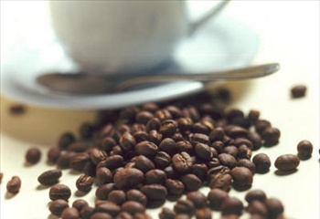
Università Carlo Cattaneo-LIUC 2010/2011
L’azienda deve considerare questi dati perché risultano molto utili in termini di campagna pubblicitaria, in modo da dare un’immagine consona al cliente.
Visto che prevalgono le opzioni “abitudine” e in secondo luogo “rito” è necessario creare una comunicazione che giri intorno a questi concetti, preferibile a pubblicità in cui si sottolinea il potere benefico della caffeina (utili se l’opzione “esigenza” avesse avuto un’alta percentuale).
È possibile sviluppare una comunicazione che segua i due filoni “abitudine” e “rito” in diverse circostanze, in modo da comunicare i differenti usi di un unico prodotto.
Necessario, però, per avere una visione completa della campagna, è analizzare le preferenze dei clienti per quanto riguarda dove si consuma caffè e le caratteristiche del target.

Slide 21
Università Carlo Cattaneo-LIUC 2010/2011
LUOGO DI CONSUMO
Il campione doveva dire dove consuma prevalentemente caffè scegliendo tra tre opzioni : distributore automatico, bar, casa.
LUOGO DI CONSUMO
Tipologia | Frequenza assoluta | Frequenza relativa percentuale
BAR | 68 | 32.69%
CASA | 82 | 39.42%
DISTRIBUTORE | 58 | 27.88%

Slide 22
Università Carlo Cattaneo-LIUC 2010/2011
Si può notare come le risposte si distribuiscano in modo abbastanza omogeneo, non ci sono percentuali che si discostano dalle altre in modo rilevante facendo spiccare un luogo su un altro.
Prevale l’opzione CASA con il 39.42% delle risposte, cioè 82 persone su 208 consumano principalmente il caffè a casa.
Invece 68 persone sul totale di 208 hanno scelto la risposta BAR, che quindi segue la scelta “casa” avvicinandosi comunque con una percentuale del 32.69%.
Infine, il 27.88 % del campione consuma caffè al DISTRIBUTORE.
Questo indica che per la campagna pubblicitaria sarebbe preferibile dare un’immagine casalinga o di persone che vanno al bar di fiducia per bere un buon caffè. Tutto questo non esclude, però, il rivolgersi al cliente che consuma al distributore automatico durante la pausa al lavoro o in università, avendo comunque una percentuale che si avvicina alle altre.
Inoltre l’azienda potrebbe considerare questi dati per decidere in quale comparto del mercato del caffè affacciarsi. Essendo questi valori piuttosto vicini tra loro, possiamo ritenere potenzialmente profittevoli tutte le opzioni.

Slide 23
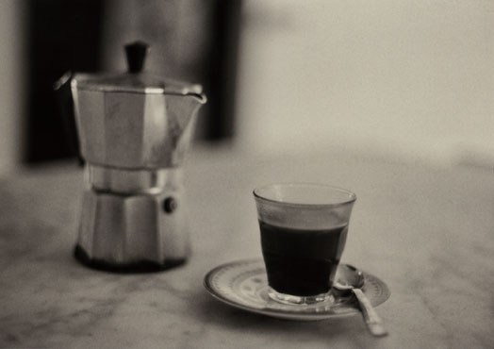
Università Carlo Cattaneo-LIUC 2010/2011
MODALITA` DI PREPARAZIONE
È stato chiesto al campione l’utensile utilizzato per la preparazione del caffè. Le persone a cui è stato sottoposto potevano scegliere tra moka, macchina del caffè e macchina a capsule.
Come possiamo notare dai dati rilevati, l’utilizzo della moka è ancora prevalente (59.13%) rispetto all’utilizzo di macchine del caffè o macchina a capsule. Quindi nonostante la forte spinta pubblicitaria del momento, il campione osservato mostra un maggiore attaccamento alla tradizionale moka.
Questa analisi è utile all’azienda per sviluppare un prodotto aderente alle esigenze del consumatore; essendo molto elevata la percentuale di utilizzo della moka l’azienda potrebbe scegliere di focalizzarsi su un caffè idoneo a questa modalità di preparazione.
MODALITA` DI PREPARAZIONE | Frequenza assoluta | Frequenza relativa percentuale
Capsule | 43 | 20.67%
Macchina del caffè | 42 | 20.19%
Moka | 123 | 59.13%

Slide 24
Università Carlo Cattaneo-LIUC 2010/2011
TIPO DI CAFFE`
La decisione della tipologia del prodotto da lanciare è confermata anche dai risultati alla domanda relativa al tipo di caffè che viene consumato prevalentemente. Il numero più elevato è quello del caffè macinato, che quindi viene preferito e l’azienda dovrebbe considerare di produrre.
TIPO | Frequenza assoluta | Frequenza relativa percentuale
Macinato | 149 | 71.63%
Porzionato | 51 | 24.52%
Solubile | 8 | 3.85%
149 persone su 208 totali hanno dichiarato di usare il CAFFE’ MACINATO, quindi si ha una frequenza relativa del 71.63%; valore estremamente rilevante.
È comunque abbastanza alto il numero di persone che utilizza CAFFE’ PORZIONATO (capsule, cialde), risultando una percentuale del 24.52%.
Invece si nota come il numero di persone che ha scelto il CAFFE’ SOLUBILE sia molto basso: solo 8 persone su 208.
Questi dati confermano, ancora una volta, come la tradizione della moka sia ancora forte nelle famiglie italiane.

Slide 25

Università Carlo Cattaneo-LIUC 2010/2011
DISPOSIZIONE A CAMBIARE
E’ stata rivolta una domanda relativa alla disposizione che ha il cliente a cambiare marca di caffè.
Sono state date cinque opzioni:
Cambiare su consiglio di una persona fidata
Cambiare per delle speciali promozioni
Cambiare per un prodotto di maggiore qualità
Cambiare per un migliore rapporto qualità/prezzo
Non essere disposto a cambiare

Slide 26
Università Carlo Cattaneo-LIUC 2010/2011
CAMBIO
 | Frequenza assoluta | Frequenza relativa percentuale
CONSIGLIO DI PERSONA FIDATA | 21 | 10.1
NON DISPOSTI AL CAMBIAMENTO | 17 | 8.17
PROMOZIONI | 20 | 9.62
QUALITA' | 95 | 45.67
RAPPORTO QUALITA'/PREZZO | 55 | 26.44
Risulta che il cliente dà moltissima importanza alla qualità del prodotto e, in secondo luogo, al rapporto qualità/prezzo, elementi per cui sarebbe disposto a cambiare marca di caffè acquistata. Il 45.67 % del campione ha scelto l’opzione QUALITA’ e il 26.44 % il RAPPORTO QUALITA’/PREZZO.
Inferiori sono le persone che hanno optato per CONSIGLIO DI PERSONA FIDATA e PROMOZIONI, rispettivamente il 10.10 % e il 9.62 %. Questo indica che non viene data molta rilevanza a questi due aspetti nel momento in cui una persona deve scegliere tra due marche.
Infine solo 17 persone su 208 non sono disposte per nessuno motivo a cambiare marca di caffè utilizzata.

Slide 27
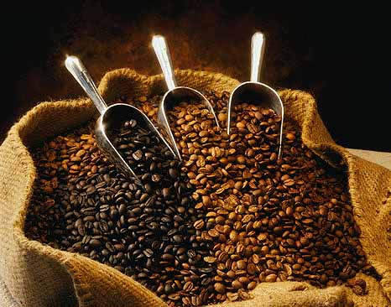
Università Carlo Cattaneo-LIUC 2010/2011
L’azienda deve sfruttare questi dati per capire su quale strategia puntare in modo che i clienti scelgano il suo prodotto. Dall’analisi risulta che si deve lanciare un prodotto di elevata qualità, elemento considerato fondamentale.
Questa caratteristica deve essere sottolineata e comunicata durante la campagna pubblicitaria in modo da colpire la mente del consumatore e spingerlo a provare il prodotto.
Solo successivamente si possono usare altri mezzi come le promozioni, utili quando il prodotto è affermato.
È necessario anche riuscire a tenere un buon rapporto qualità/prezzo, elemento che spinge il consumatore a scegliere un prodotto rispetto ad un altro. Per questo è utile capire, anche, quanto sono disposti a pagare i clienti per un caffè.

Slide 28
Università Carlo Cattaneo-LIUC 2010/2011
L’INFLUENZA DEI PRINCIPALI CANALI COMUNICATIVI
E’ stato domandato quali media influenzino di più la scelta di consumo del caffè. Il campione poteva scegliere tra le seguenti alternative, dando al massimo tre risposte: Tv, giornali, affissioni, web, promozioni e nessuno dei precedenti.
Media TV | 108
Nessuno dei precedenti | 71
Media Promozioni | 68
Media Giornali | 35
Media Affissioni | 17
Media Web | 11
Attraverso l’analisi delle medie delle risposte totali, risulta come la televisione sia il mezzo di comunicazione più incisivo, al quale i consumatori sono più esposti.
Interessante notare come la seconda scelta «nessuno dei precedenti» sia la più presente nelle risposte del campione analizzato. Ciò potrebbe essere spiegato con la volontà del consumatore di toccare con mano il prodotto, indipendentemente dagli stimoli esterni provenienti dalle pubblicità. Come già noto, il consumatore italiano, più di altri, risulta essere il più diffidente verso le campagne pubblicitarie.

Slide 29
Università Carlo Cattaneo-LIUC 2010/2011
SPESA RELATIVA AL CONSUMO DI CAFFE’
Bar
MOMENTS
N | 208 | SUM WEIGHTS | 208
MEAN | 0.955 | SUM OBSERVATION | 198.8
STD DEVIATION | 0.350 | VARIANCE | 0.123
SKEWNESS | 3.111 | KURTOSIS | 14.484
UNCORRECTED SS | 215.5 | CORRECTED SS | 25.493
COEFF VARIATION | 36.717 | STD ERROR MEAN | 0.024
QUANTILES
QUANTILE | ESTIMATE
100% Max | 3
99% | 2.8
95% | 1.5
90% | 1
75% Q3 | 1
50% Median | 1
25% Q1 | 0.8
10% | 0.6
5% | 0.5
1% | 0.5
0% Min | 0.3
Dai dati risulta che in media si è disposti a pagare 0.955 euro per un caffè e il 75% del campione è disposto a pagare più di 80 cent.
Il valore della Kurtosis indica una situazione di ipernormalità, quindi la densità di frequenza è maggiore per valori lontani dalla media.

Slide 30
Università Carlo Cattaneo-LIUC 2010/2011
Distributore
QUANTILES
QUANTILE | ESTIMATE
100% Max | 2
99% | 1
95% | 0.7
90% | 0.5
75% Q3 | 0.5
50% Median | 0.35
25% Q1 | 0.3
10% | 0.25
5% | 0.2
1% | 0.1
0% Min | 0
MOMENTS
N | 208 | SUM WEIGHTS | 208
MEAN | 0.401 | SUM OBSERVATIONS | 83.55
STD DEVIATION | 0.191 | VARIANCE | 0.036
SKEWNESS | 3.381 | KURTOSIS | 23.398
UNCORRECTED SS | 41.187 | CORRECTED SS | 7.626
COEFF VARIATION | 47.786 | STD ERROR MEAN | 0.013
La spesa media al distributore automatico è risultata essere di 0.40 euro, col valore più frequente di 30 cent. Solo il 25% del campione è disposto a pagare più di 50 cent.
Il valore della Kurtosis (23.4 circa) mostra una situazione di ipernormalità e la Skweness di 3.38 indica asimmetria positiva.
L’azienda deve considerare questi valori per fissare il prezzo del proprio prodotto. Fissare un prezzo troppo elevato rispetto alla media risultata per un caffè porterebbe al fallimento. L’analisi dei dati porta a sapere chiaramente quanto un cliente è disposto a pagare e quindi decidere il prezzo. Utile inoltre considerare la strategia dei concorrenti.

Slide 31
LUOGO DI ACQUISTO
Università Carlo Cattaneo-LIUC 2010/2011
È stato domandato dove viene acquistato prevalentemente il caffè. Il campione poteva scegliere tra le opzioni supermercato, negozio, internet e torrefazione.
LUOGO ACQUISTO
Tipologia | Frequenza assoluta | Frequenza relativa percentuale
INTERNET | 11 | 5.29
NEGOZIO | 19 | 9.13
SUPERMERCATO | 159 | 76.44
TORREFAZIONE | 19 | 9.13

Slide 32
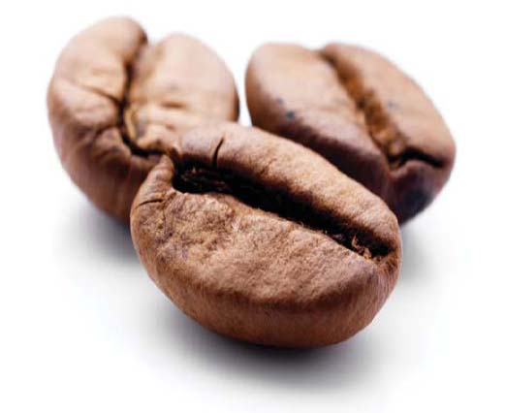
Università Carlo Cattaneo-LIUC 2010/2011
Analizzando i dati risulta evidente che un numero elevatissimo di clienti acquista il caffè al SUPERMERCATO: 159 persone su 208, una frequenza relativa del 76.44 %.
Si ha parità nelle opzioni TORREFAZIONE e NEGOZIO dove si ha una frequenza assoluta di 19.
Infine un 5.29 % del campione acquista usando INTERNET.
Questo risultato è importante per l’azienda,per valutare in quale canale distributivo introdurre il proprio nuovo prodotto. Da quanto analizzato è fondamentale essere presente sugli scaffali dei supermercati e sfruttare la GDO.

Slide 33
Università Carlo Cattaneo-LIUC 2010/2011
MARCA PREFERITA
È stato dato un elenco di marche di caffè per capire quali sono le preferite.
MARCA PREFERITA
 | Frequenza assoluta | Frequenza relativa percentuale
ILLY | 48 | 23.08
KIMBO | 10 | 4.81
LAVAZZA | 84 | 40.38
NESCAFE' | 13 | 6.25
NESPRESSO | 31 | 14.9
PRIVATE | 9 | 4.33
SEGAFREDO | 6 | 2.88
VERGNANO | 7 | 3.37
Risulta evidente come LAVAZZA sia la marca preferita in assoluto con una frequenza relativa di 40.38 %, seguita dal 23.08 % di ILLY e dal 14.90 % di NESPRESSO.
Le altre marche hanno frequenze molto inferiori: 13 persone su 208 scelgono NESCAFE’, 10 su 208 KIMBO, 9 hanno risposto PRIVATE LABEL, 7 VERGNANO e 6 SEGAFREDO.
L’azienda in questo modo può vedere quali sono i maggiori concorrenti e capire i gruppi strategici per meglio posizionarsi nel mercato come marca di caffè.

Slide 34
Università Carlo Cattaneo-LIUC 2010/2011
INSIEME EVOCATO DI MARCHE
Usando una scala di notorietà da 1 a 10 è stato possibile capire quali sono le marche più note e quindi l’insieme di nomi che vengono subito in mente ai consumatori relativamente al prodotto caffè.
Attraverso una media ponderata dei voti ricevuti da ciascuna marca, possiamo notare come il brand leader è senza dubbio Lavazza, con una media voto di 9.28.
Anche Illy e Nespresso hanno un livello di notorietà abbastanza elevato, avendo una media superiore all’8. Le altre marche commerciali hanno un buon livello di notorietà, che si attesta tra il 6.33 e il 7.44, ad eccezione di Vergnano che ha una media piuttosto bassa di 4.59.
Le marche private, quelle cioè dei distributori, hanno il livello di notorietà più basso, con più del 50% degli individui (119 su 208) che hanno dato un voto uguale o inferiore a 4.
FREQUENZE | Notorietà
 | 1 | 2 | 3 | 4 | 5 | 6 | 7 | 8 | 9 | 10 | Media voto
NESPRESSO | 9 | 4 | 5 | 3 | 10 | 8 | 17 | 37 | 30 | 85 | 8.06
ILLY | 7 | 6 | 2 | 6 | 7 | 7 | 29 | 30 | 36 | 78 | 8.04
LAVAZZA | 2 | 0 | 0 | 1 | 3 | 3 | 4 | 23 | 40 | 132 | 9.28
KIMBO | 11 | 3 | 5 | 11 | 20 | 31 | 31 | 38 | 25 | 33 | 6.91
NESCAFE | 10 | 3 | 4 | 10 | 15 | 18 | 24 | 40 | 31 | 53 | 7.44
VERGNANO | 39 | 14 | 20 | 20 | 41 | 28 | 16 | 16 | 6 | 8 | 4.59
SEGAFREDO | 11 | 4 | 13 | 13 | 24 | 36 | 42 | 27 | 20 | 18 | 6.33
PRIVATE | 54 | 24 | 16 | 25 | 41 | 24 | 9 | 5 | 5 | 5 | 3.83

Slide 35
Università Carlo Cattaneo-LIUC 2010/2011
SODDISFAZIONE
 | Soddisfaz.costo | Soddisfaz.reperibilità | Soddisfaz.packaging | Soddisfaz.preparazione | Soddisfaz.qualità
1 | 2 | 4 | 9 | 2 | 0
2 | 0 | 0 | 8 | 2 | 0
3 | 5 | 4 | 11 | 4 | 0
4 | 10 | 8 | 17 | 2 | 0
5 | 32 | 17 | 25 | 15 | 3
6 | 36 | 17 | 14 | 17 | 6
7 | 46 | 23 | 35 | 25 | 15
8 | 42 | 51 | 46 | 52 | 55
9 | 21 | 25 | 19 | 26 | 53
10 | 14 | 59 | 24 | 63 | 76
 | 1420 | 1619 | 1359 | 1658 | 1833
MEDIA | 6.827 | 7.784 | 6.534 | 7.971 | 8.813
Dai dati analizzati si può notare che la soddisfazione per la qualità riveste un ruolo fondamentale in quanto la sua media è di 8.81 ,valore superiore alle altre medie. Le aziende che competono in questo mercato devono offrire di conseguenza un prodotto qualitativamente elevato. Un altro valore da osservare è la facilità di preparazione del prodotto che come si evince dalla tabella è pari a 7.97. Dai valori di Packaging (6.53) e di soddisfazione rispetto al costo (6.82) si può dedurre che il consumatore non sia particolarmente soddisfatto di questi due elementi, sarà perciò obiettivo dell’azienda impegnarsi al fine di migliorarli adottando nuove soluzioni, anche ecosostenibili.

Slide 36
Università Carlo Cattaneo-LIUC 2010/2011
MOMENTI DI CONSUMO
Partendo dai dati relativi al momento in cui il nostro campione in esame consuma caffè, abbiamo eseguito le medie riguardanti i singoli momenti di consumo.
Consumo caffé colazione | Consumo caffè pranzo | Consumo caffè cena | Consumo caffè pausa
34.168 | 28.74 | 13.221 | 23.87
Dalla tabella si nota come il momento in cui il campione analizzato consuma più caffè durante il giorno è la prima colazione . L’azienda può quindi utilizzare questo risultato per proporre una strategia di marketing più focalizzata verso l’arco di tempo in cui viene consumato più caffè.

Slide 37
Università Carlo Cattaneo-LIUC 2010/2011
2.2. ANALISI BIVARIATA
TABELLA COMPAGNIA/DESCRIZIONE CONSUMO
Compagnia | Descrizione consumo
 | ABITUDINE | BEVANDA | ESIGENZA | RITO | Totale
AMICI | 51 | 9 | 14 | 24 | 98
 | 24.52 | 4.33 | 6.73 | 11.54 | 47.12
 | 52.04 | 9.18 | 14.29 | 24.49
 | 53.13 | 36 | 41.18 | 45.28
COLLEGHI | 9 | 6 | 6 | 3 | 24
 | 4.33 | 2.88 | 2.88 | 1.44 | 11.54
 | 37.5 | 25 | 25 | 12.5
 | 9.38 | 24 | 17.65 | 5.66
FAMIGLIA | 19 | 4 | 8 | 16 | 47
 | 9.13 | 1.92 | 3.85 | 7.69 | 22.6
 | 40.43 | 8.51 | 17.02 | 34.04
 | 19.79 | 16 | 23.53 | 30.19
SOLO | 17 | 6 | 6 | 10 | 39
 | 8.17 | 2.88 | 2.88 | 4.81 | 18.75
 | 43.59 | 15.38 | 15.38 | 25.64
 | 17.71 | 24 | 17.65 | 18.87
Totale | 96 | 25 | 34 | 53 | 208
 | 46.15 | 12.02 | 16.35 | 25.48 | 100
Considerando la relazione tra la compagnia con cui si preferisce consumare caffè e la concezione che si ha del momento di consumo è possibile avere un’idea più completa sull’immagine da trasmettere con la campagna pubblicitaria. Seguendo le analisi precedenti la maggior parte del campione considera il caffè un’abitudine e, secondariamente, un rito.

Slide 38
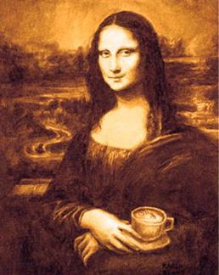
Università Carlo Cattaneo-LIUC 2010/2011
Delle 96 persone che hanno scelto “abitudine” 51 preferisce berlo con gli AMICI, 19 con la FAMIGLIA, 17 da SOLO e 9 coi COLLEGHI.
Delle 53 persone che hanno scelto “rito” 24 preferiscono berlo con gli AMICI, 16 con la FAMIGLIA, 10 da SOLO e 3 coi COLLEGHI.
Risultati che indicano comunque come si preferisca consumare una tazzina di caffè con gli amici e, in secondo luogo, con la famiglia.
Infatti in generale la distribuzione marginale della variabile “AMICI” è 98 su un totale di 208, seguita da un 47 della “FAMIGLIA”.
Questo porta l’azienda a conoscere le preferenze del consumatore e quindi trasmettere l’immagine di un prodotto non solo vissuto come un’abitudine o un rito, ma da consumarsi circondato da amici o famigliari. La campagna pubblicitaria dovrebbe basarsi su questi elementi in modo da dare al consumatore ciò che vuole e colpire la sua attenzione.

Slide 39
Università Carlo Cattaneo-LIUC 2010/2011
TEST CHI QUADRO
Per testare l’ipotesi di indipendenza statistica tra le due variabili qualitative luogo di consumo e compagnia si deve fare il “test chi quadro”.
Il “chi quadro” risulta essere 0,0001. Si considera un livello di significatività di 0,05
0,0001<<0,05 → si rifiuta, quindi, l’ipotesi nulla di indipendenza statistica e si può affermare che le due variabili sono statisticamente dipendenti.
L’azienda dovrebbe considerare questo aspetto, durante la campagna pubblicitaria, in modo da offrire un messaggio coerente (es. creare l’immagine di un bar insieme a degli amici).
Statistic | DF | Value | Prob
Chi-Square | 6 | 27.225 | 0.0001
Likelihood Ratio Chi-Square | 6 | 26.893 | 0.0002
Mantel-Haenszel Chi-Square | 1 | 5.088 | 0.0241
Phi Coefficient |  | 0.361
Contingency Coefficient |  | 0.340
Cramer's V |  | 0.255

Slide 40
Università Carlo Cattaneo-LIUC 2010/2011
TABELLA LUOGO DI CONSUMO/COMPAGNIA
Luogo di consumo | Compagnia
 | AMICI | COLLEGHI | FAMIGLIA | SOLO | Totale
BAR | 45 | 7 | 7 | 9 | 68
 | 21.63 | 3.37 | 3.37 | 4.33 | 32.69
 | 66.18 | 10.29 | 10.29 | 13.24
 | 45.92 | 29.17 | 14.89 | 23.08
CASA | 29 | 5 | 29 | 19 | 82
 | 13.94 | 2.4 | 13.94 | 9.13 | 39.42
 | 35.37 | 6.1 | 35.37 | 23.17
 | 29.59 | 20.83 | 61.7 | 48.72
DISTRIBUTORE | 24 | 12 | 11 | 11 | 58
 | 11.54 | 5.77 | 5.29 | 5.29 | 27.88
 | 41.38 | 20.69 | 18.97 | 18.97
 | 24.49 | 50 | 23.4 | 28.21
Totale | 98 | 24 | 47 | 39 | 208
 | 47.12 | 11.54 | 22.6 | 18.75 | 100
Anche da questa tabella risulta evidente che in qualsiasi luogo si beva il caffè prevale l’opzione AMICI. Solo a CASA è rilevante anche la compagnia della FAMIGLIA con una frequenza di 29 pari a quella degli amici.
Quindi, dalle tabelle di contingenza analizzate, risulta come qualsiasi sia la concezione che si ha del momento del consumo di caffè e in qualsiasi luogo lo si beva, la compagnia preferita sia la stessa.

Slide 41
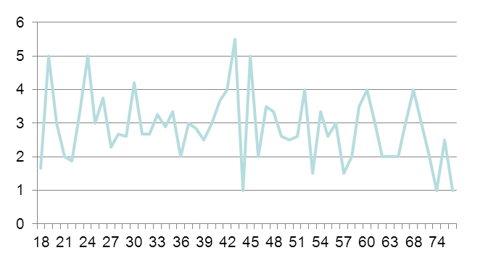
Università Carlo Cattaneo-LIUC 2010/2011
ANALISI DI CORRELAZIONE TRA LA VARIABILE ETA` E LA VARIABILE NUMERO DI CAFFE` CONSUMATI
L’analisi è svolta per capire se esiste una relazione tra le due variabili e se è di tipo positivo o negativo.
In questo modo l’azienda, attraverso il risultato ottenuto, può concentrarsi su un’eventuale target di clienti divisi per fascia di età.
Bisogna considerare il coefficiente di correlazione per capire che tipo di relazione intercorre tra le due variabili quantitative.
In questo caso il suo valore è pari a 0.03451. E’ un coefficiente positivo, ma molto prossimo allo 0 e quindi si può affermare che non esiste relazione tra le due variabili.
Pearson Correlation Coefficients, N = 208
Prob > |r| under H0: Rho=0
 | ETA' | NUMERO CAFFE'
ETA' | 1 | 0.03451
ETA' |  | 0.6207
NUMERO CAFFE' | 0.03451 | 1
NUMERO CAFFE' | 0.6207
MEDIA CAFFE’
Come si può osservare nel grafico, non vi è una correlazione lineare, né tantomeno positiva, tra le variabili età e numero di caffè bevuti.
ETA’

Slide 42
Università Carlo Cattaneo-LIUC 2010/2011
ANALISI DI CORRELAZIONE TRA LE VARIABILI QUANTITATIVE ETA` E PROPENSIONE ALL’ACQUISTO
Questa analisi può essere utile per capire se la sensibilità al prezzo possa variare con il variare dell’età.
Coefficienti di correlazione di Pearson, N = 208
Prob > |r| con H0: Rho=0
 | ETA | SPESABAR
ETA | 1 | -0.19727
ETA |  | 0.0043
SPESABAR | -0.19727 | 1
SPESABAR | 0.0043
Nel caso in questione il coefficiente di correlazione risulta essere -0.19727, valore negativo che ci porta a dire che esiste una relazione lineare negativa tra le due variabili: all’aumentare dell’età diminuisce la disponibilità a pagare.
L’azienda può usare questi dati per capire in che modo l’età influisca sulla sensibilità al prezzo e, di conseguenza, decidere che strategie di prezzo assumere in base al target su cui ci si focalizzerà.

Slide 43
Università Carlo Cattaneo-LIUC 2010/2011
TEST T
Infatti, eseguendo il test t, considerando il valore 0.0043 e prendendo come livello di significatività il valore 0.05 risulta essere 0.0043<0,05.
Si rifiuta quindi l’ipotesi nulla di indipendenza lineare. Le due variabili età e spesa al bar sono dipendenti.
Coefficienti di correlazione di Pearson, N = 208
Prob > |r| con H0: Rho=0
 | ETA | SPESABAR
ETA | 1 | -0.19727
ETA |  | 0.0043
SPESABAR | -0.19727 | 1
SPESABAR | 0.0043

Slide 44
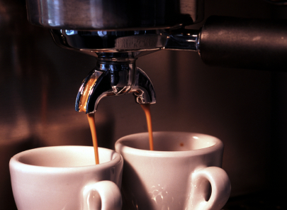
Università Carlo Cattaneo-LIUC 2010/2011
TEST F
Col test F si può considerare la relazione tra variabili indicanti le caratteristiche del campione ( età, professione) e le abitudini di consumo del caffè.
La professione potrebbe influenzare il numero di caffè bevuti giornalmente: per esempio una persona che svolge turni di notte potrebbe bere caffè per l’esigenza di mantenersi sveglio.
Anche l’età è un fattore rilevante che potrebbe spingere le persone ad avere diverse abitudini e diverse preferenze.
Col test F si può capire se sussiste realmente questa relazione accettando o rifiutando l’ipotesi nulla di uguaglianza tra medie. All’azienda è utile per avere idee chiare e prendere decisioni relative al consumatore target e alla comunicazione più idonea da farsi.

Slide 45
Università Carlo Cattaneo-LIUC 2010/2011
Test F tra le variabile qualitativa professione e la variabile quantitativa numero di caffè bevuti in un giorno
Possiamo constatare il valore di 0,0225. Valore che è minore del livello di significatività 0,05:
0,0225<0,05.
Questo porta a rifiutare l’ipotesi nulla e ad affermare l’esistenza di una relazione di dipendenza in media tra le due variabili.
Il valore di Eta quadro, 0.06, è positivo quindi indica dipendenza in media, ma risulta essere debole in quanto il dato è molto prossimo allo zero.
Source | DF | Sum of Squares | Mean Square | F Value | Pr > F
Model | 5 | 30.3848377 | 6.0769675 | 2.68 | 0.0225
Error | 202 | 457.3026623 | 2.2638746
Corrected Total | 207 | 487.6875
R-Square | Coeff Var | Root MSE | NUMCAF Mean
0.062304 | 53.49752 | 1.504618 | 2.8125

Slide 46
Università Carlo Cattaneo-LIUC 2010/2011
Test F tra la variabile quantitativa età e la variabile qualitative marca preferita
Possiamo constatare il valore di 0.3618. Valore che è maggiore del livello di significatività 0.05:
0.3618>0,05.
Questo porta ad accettare l’ipotesi nulla e ad affermare l’inesistenza di una relazione di dipendenza in media tra le due variabili.
Source | DF | Sum of Squares | Mean Square | F Value | Pr > F
Model | 7 | 1673.44718 | 239.06388 | 1.1 | 0.3618
Error | 200 | 43298.2259 | 216.49113
Corrected Total | 207 | 44971.67308
R-Square | Coeff Var | Root MSE | ETA Mean
0.037211 | 37.58827 | 14.71364 | 39.14423

Slide 47
Università Carlo Cattaneo-LIUC 2010/2011
2.3. ANALISI FATTORIALE
Usiamo questa tecnica descrittiva/esplorativa per sintetizzare l’informazione condivisa tra più variabili correlate senza perdere elementi rilevanti in un set ridotto di variabili trasformate (fattori latenti), usando il metodo delle componenti principali. L’azienda attraverso questo tipo di analisi ha probabilmente un approccio meno preciso ma sicuramente più facile da gestire e da interpretare.
Vengono considerate quelle variabili per cui gli intervistati hanno dato un giudizio utilizzando una scala da 1 a 10.
Secondo la regola degli autovalori > 1 si prendono in considerazione 6 fattori che permettono di spiegare circa il 62% della varianza totale. Questo valore si allinea anche alla regola del rapporto tra numero di componenti e variabili per cui si deve scegliere 1/3 delle variabili originarie. Essendo le variabili originarie 19, la scelta di 6 fattori potrebbe rivelarsi ideale.
Eigenvalues of the Correlation Matrix: Total
= 19 Average = 1
 | Eigenvalue | Difference | Proportion | Cumulative
1 | 3.662355 | 0.8259695 | 0.1928 | 0.1928
2 | 2.8363855 | 1.0680887 | 0.1493 | 0.342
3 | 1.7682968 | 0.5111443 | 0.0931 | 0.4351
4 | 1.2571525 | 0.1171587 | 0.0662 | 0.5013
5 | 1.1399938 | 0.0858929 | 0.06 | 0.5613
6 | 1.0541008 | 0.0849201 | 0.0555 | 0.6168
7 | 0.9691808 | 0.1544148 | 0.051 | 0.6678
8 | 0.8147659 | 0.055479 | 0.0429 | 0.7106
9 | 0.7592869 | 0.0714438 | 0.04 | 0.7506
10 | 0.6878431 | 0.0271877 | 0.0362 | 0.7868
11 | 0.6606554 | 0.0725911 | 0.0348 | 0.8216
12 | 0.5880643 | 0.0317504 | 0.031 | 0.8525
13 | 0.5563139 | 0.0780498 | 0.0293 | 0.8818
14 | 0.4782642 | 0.0159769 | 0.0252 | 0.907
15 | 0.4622873 | 0.0656368 | 0.0243 | 0.9313
16 | 0.3966505 | 0.0367101 | 0.0209 | 0.9522
17 | 0.3599404 | 0.052651 | 0.0189 | 0.9711
18 | 0.3072894 | 0.0661159 | 0.0162 | 0.9873
19 | 0.2411736 |  | 0.0127 | 1

Slide 48
Università Carlo Cattaneo-LIUC 2010/2011
‚
‚
4.0 ˆ
‚
‚
‚ 1
‚
3.5 ˆ
‚
‚
‚
‚
3.0 ˆ
‚
‚ 2
‚
‚
E 2.5 ˆ
i ‚
g ‚
e ‚
n ‚
v 2.0 ˆ
a ‚
l ‚ 3
u ‚
e ‚
s 1.5 ˆ
‚
‚ 4
‚
‚ 5 6
1.0 ˆ 7
‚
‚ 8 9
‚ 0 1
‚ 2 3
0.5 ˆ 4 5
‚ 6 7
‚ 8
‚ 9
‚
0.0 ˆ
‚
‚
Šƒƒƒƒƒƒƒˆƒƒƒƒƒƒƒˆƒƒƒƒƒƒƒˆƒƒƒƒƒƒƒˆƒƒƒƒƒƒƒˆƒƒƒƒƒƒƒˆƒƒƒƒƒƒƒˆƒƒƒƒƒƒƒˆƒƒƒƒƒƒƒˆƒƒƒƒƒƒƒˆƒƒƒƒƒƒƒˆƒƒƒƒƒƒƒ
0 2 4 6 8 10 12 14 16 18 20
eigenvalue
number
Osservando il box plot si nota un gomito in concomitanza del valore 8 che spiega una varianza del 71% circa, rispetto al 62% spiegato dalla soluzione a 6 fattori.
Proseguendo esistono altri gomiti (10,12,14), ma la loro scelta porterebbe a considerare troppi fattori.
Quindi poniamo N=8 in modo da confrontarlo con i 6 fattori suggeriti dalla regola degli autovalori.

Slide 49
Università Carlo Cattaneo-LIUC 2010/2011
È ora opportuno effettuare l’analisi della percentuale di varianza spiegata dei fattori, evidenziando quelle comunalità finali che aumentano in modo rilevante.
Factor Pattern
 | Factor1 | Factor2 | Factor3 | Factor4 | Factor5 | Factor6 | Factor7 | Factor8
CARATT_GUSTO | . | 0.418 | -0.448 | 0.382 | . | . | . | -0.305
CARATT_PREZ | . | . | 0.340 | 0.626 | -0.429 | . | . | .
CARATT_MARCA | . | 0.489 | . | . | 0.460 | . | . | 0.412
CARATT_PREP | . | 0.511 | . | . | . | -0.389 | . | .
NOTORIETA_NESPRE | 0.575 | . | . | . | . | -0.422 | 0.367 | .
NOTORIETA_ILLY | 0.621 | . | . | . | 0.322 | . | . | .
NOTORIETA_LAVAZ | 0.563 | . | -0.319 | . | . | . | . | 0.497
NOTORIETA_KIMBO | 0.754 | -0.374 | . | . | . | . | . | .
NOTORIETA_NESC | 0.820 | . | . | . | . | . | . | .
NOTORIETA_VERN | 0.490 | . | 0.340 | 0.420 | . | . | -0.362 | .
NOTORIETA_SEGAFREDO | 0.656 | -0.418 | . | . | . | 0.322 | . | .
NOTORIETA_PRIVATE | 0.315 | . | 0.598 | . | . | . | 0.323 | .
INFLCONS_PIAC | . | 0.489 | -0.418 | . | . | . | . | .
INFLCONS_UTIL | . | . | 0.589 | . | . | . | 0.524 | .
SODDISF_COSTO | . | 0.516 | . | . | . | 0.491 | . | 0.339
SODDISF_REPER | 0.317 | 0.457 | . | -0.403 | -0.427 | . | . | .
SODDISF_PACK | 0.378 | 0.440 | . | -0.427 | . | . | . | .
SODDISF_PREP | 0.378 | 0.659 | . | . | . | . | . | .
SODDISF_QUAL | . | 0.513 | . | . | 0.366 | . | . | .
Values less than 0.3 are not printed.

Slide 50
Università Carlo Cattaneo-LIUC 2010/2011
 | Comunalità finali
Variabile | n=6 | n=8
CARATT_GUSTO | 0.612 | 0.710
CARATT_PREZ | 0.750 | 0.757
CARATT_MARCA | 0.510 | 0.743
CARATT_PREP | 0.555 | 0.702
NOTORIETA_NESPRE | 0.606 | 0.742
NOTORIETA_ILLY | 0.591 | 0.594
NOTORIETA_LAVAZ | 0.508 | 0.756
NOTORIETA_KIMBO | 0.723 | 0.730
NOTORIETA_NESC | 0.768 | 0.771
NOTORIETA_VERN | 0.626 | 0.759
NOTORIETA_SEGAFREDO | 0.734 | 0.761
NOTORIETA_PRIVATE | 0.515 | 0.650
INFLCONS_PIAC | 0.564 | 0.619
INFLCONS_UTIL | 0.417 | 0.693
SODDISF_COSTO | 0.624 | 0.764
SODDISF_REPER | 0.691 | 0.697
SODDISF_PACK | 0.634 | 0.679
SODDISF_PREP | 0.674 | 0.720
SODDISF_QUAL | 0.607 | 0.645
Abbiamo evidenziato le celle con comunalità aumentate in maniera sostanziale, a causa dell’estrazione di ulteriori fattori (da 6 a 8).
Non notando miglioramenti rilevanti, decidiamo quindi di considerare 6 fattori.
Ora è necessario svolgere una rotazione ortogonale, per facilitare l’interpretazione dei fattori.

Slide 51
Università Carlo Cattaneo-LIUC 2010/2011
Rotated Factor Pattern
 | Factor1 | Factor2 | Factor3 | Factor4 | Factor5 | Factor6
NOTORIETA_NESC | 0.8165 | . | . | . | . | .
NOTORIETA_NESPRE | 0.6964 | . | . | . | . | .
NOTORIETA_LAVAZ | 0.6961 | . | . | . | . | .
NOTORIETA_KIMBO | 0.6718 | 0.501 | . | . | . | .
NOTORIETA_ILLY | 0.5929 | . | . | . | . | .
NOTORIETA_VERN | . | 0.7155 | . | . | . | .
NOTORIETA_PRIVATE | . | 0.6396 | . | . | . | .
NOTORIETA_SEGAFREDO | 0.4759 | 0.6035 | . | . | . | .
SODDISF_QUAL | . | . | 0.7426 | . | . | .
CARATT_GUSTO | . | . | 0.6919 | . | . | .
INFLCONS_PIAC | . | . | 0.6414 | . | . | .
SODDISF_PREP | . | . | . | 0.6915 | . | .
SODDISF_PACK | . | . | . | 0.6739 | . | .
INFLCONS_UTIL | . | . | . | 0.4856 | . | .
CARATT_MARCA | . | . | 0.4009 | 0.4731 | . | .
SODDISF_REPER | . | . | . | . | 0.7782 | .
SODDISF_COSTO | . | . | . | . | 0.6916 | .
CARATT_PREZ | . | . | . | . | . | 0.8304
CARATT_PREP | . | . | . | 0.4667 | . | 0.5057
Questa tabella costituisce l’output della rotazione ortogonale dei fattori svolta con il metodo Varimax.

Slide 52
Università Carlo Cattaneo-LIUC 2010/2011
È possibile utilizzare i 6 fattori come nuove macrovariabili al posto delle variabili di partenza. Queste nuove variabili standardizzate sono:
Rotated Factor Pattern
 | Factor1 | Factor2 | Factor3 | Factor4 | Factor5 | Factor6
NOTORIETA_NESC | 0.8165 | . | . | . | . | .
NOTORIETA_NESPRE | 0.6964 | . | . | . | . | .
NOTORIETA_LAVAZ | 0.6961 | . | . | . | . | .
NOTORIETA_KIMBO | 0.6718 | 0.501 | . | . | . | .
NOTORIETA_ILLY | 0.5929 | . | . | . | . | .
NOTORIETA_VERN | . | 0.7155 | . | . | . | .
NOTORIETA_PRIVATE | . | 0.6396 | . | . | . | .
NOTORIETA_SEGAFREDO | 0.4759 | 0.6035 | . | . | . | .
SODDISF_QUAL | . | . | 0.7426 | . | . | .
CARATT_GUSTO | . | . | 0.6919 | . | . | .
INFLCONS_PIAC | . | . | 0.6414 | . | . | .
SODDISF_PREP | . | . | . | 0.6915 | . | .
SODDISF_PACK | . | . | . | 0.6739 | . | .
INFLCONS_UTIL | . | . | . | 0.4856 | . | .
CARATT_MARCA | . | . | 0.4009 | 0.4731 | . | .
SODDISF_REPER | . | . | . | . | 0.7782 | .
SODDISF_COSTO | . | . | . | . | 0.6916 | .
CARATT_PREZ | . | . | . | . | . | 0.8304
CARATT_PREP | . | . | . | 0.4667 | . | 0.5057
Notorietà leader
Notorietà altri
Notorietà Leader
Benessere
Notorietà Altri
Benessere
Funzionalità
Funzionalità
Efficienza
Efficienza
Praticità
Praticità

Slide 53
Università Carlo Cattaneo-LIUC 2010/2011
2.4. REGRESSIONE LINEARE
La Regressione Lineare viene utilizzate per descrivere la relazione esistente tra una variabile dipendente Y e una serie di regressori X₁……X_{p} con una funzione lineare.
Consideriamo come variabile dipendente Y il numero di caffè bevuti in un giorno da parte dell’intervistato. Abbiamo considerato 34 regressori, costruendo delle variabile dummy per le variabili qualitative nominali (es: professione, luogo di consumo…)
In questo modo vogliamo capire quanto il numero di caffè consumati da un individuo sia influenzato da altre variabili.
Questo può essere utile all’azienda per capire quali variabili influenzino di più la crescita o la diminuzione del numero di caffè consumati al giorno, in modo da avere un’idea più chiara su quali variabili puntare maggiormente.

Slide 54
Università Carlo Cattaneo-LIUC 2010/2011
NOME VARIABILE | DESCRIZIONE VARIABILE
M | Maschio
ETA | Età
CASAL | Casalinga
LAVAUT | Lavoratore autonomo
LAVDIP | Lavoratore dipendente
PENS | Pensionato
DISOC | Disoccupato
BAR | Luogo di consumo: bar
CASA | Luogo di consumo: casa
SPESABAR | Disponibilità massima di spesa al bar
SPESADISTR | disponibilità massima di spesa al distributore automatico
NOTORIETA_NESPRE | Livello di notorietà Nespresso
NOTORIETA_SEGAFREDO | Livello di notorietà Segafredo
NOTORIETA_LAVAZ | Livello di notorietà Lavazza
NOTORIETA_KIMBO | Livello di notorietà Kimbo
NOTORIETA_NESC | Livello di notorietà Nescafè
NOTORIETA_VERN | Livello di notorietà Caffè Vergnano
NOTORIETA_ILLY | Livello di notorietà Illy
NOTORIETA_PRIVATE | Livello di notorietà private label
FAM | Gruppo con cui si consuma caffè: famiglia
AMICI | Gruppo con cui si consuma caffè: amici
INFLCONS_PIAC | Livello di influenza del consumatore relativo al piacere
INFLCONS_UTIL | Livello di influenza del consumatore relativo all'utilità
AGG_ECCIT | Aggettivi associati al caffè: eccitante
AGG_SALUT | Aggettivi associati al caffè: salutare
AGG_STIM | Aggettivi associati al caffè: stimolante
AGG_CURAT | Aggettivi associati al caffè: curativo
AGG_DANN | Aggettivi associati al caffè: dannoso
AGG_RILAS | Aggettivi associati al caffè: rilassante
SODDISF_COSTO | Livello di soddisfazione relativo al costo
SODDISF_REPER | Livello di soddisfazione relativo alla reperibilità
SODDISF_PACK | Livello di soddisfazione relatico al packaging
SODDISF_PREP | Livello di soddisfazione relativo alla preparazione
SODDISF_QUAL | Livello di soddisfazione relativo alla qualità

Slide 55
Università Carlo Cattaneo-LIUC 2010/2011
BONTA’ DEL MODELLO: R-quadro
Utilizzando la selezione automatica dei regressori attraverso il metodo ‘’stepwise’’ consideriamo la bontà del modello ottenuto.
Number of Observations Read | 208
Number of Observations Used | 208
Coincidendo le due osservazioni, non vi sono record con valori mancanti.
Root MSE | 1.37618 | R-Square | 0.2233
Dependent Mean | 2.8125 | Adj R-Sq | 0.1961
Coeff Var | 48.93074
Prendiamo in considerazione il coefficiente di determinazione R-quadro, per valutare la capacità esplicativa del modello. Nel nostro caso, avendo un valore di 0.2233, possiamo affermare che il modello non è molto soddisfacente perché spiega solo il 22.33 % della variabilità totale di Y.

Slide 56
Università Carlo Cattaneo-LIUC 2010/2011
BONTA’ DEL MODELLO: test F
Analysis of Variance
Source | DF | Sum of | Mean | F Value | Pr > F
 |  | Squares | Square
Model | 7 | 108.91482 | 15.55926 | 8.22 | <.0001
Error | 200 | 378.77268 | 1.89386
Corrected Total | 207 | 487.6875
Utilizziamo il Test F per valutare la significatività congiunta dei coefficienti.
In questo caso, avendo un p-value minore di 0.05, si può dichiarare che il modello ha buona capacità esplicativa.

Slide 57
Università Carlo Cattaneo-LIUC 2010/2011
BONTA` DEL MODELLO: test T e interpretazione dei coefficienti
Parameter Estimates
Variable | Label | DF | Parameter | Standard | t Value | Pr > |t| | Standardized
 |  |  | Estimate | Error |  |  | Estimate
Intercept | Intercept | 1 | 0.15948 | 0.63915 | 0.25 | 0.8032 | 0
M | M | 1 | 0.70101 | 0.21026 | 3.33 | 0.001 | 0.22651
LAVAUT | LAVAUT | 1 | 0.59442 | 0.30103 | 1.97 | 0.0497 | 0.12624
CASA | CASA | 1 | -0.4552 | 0.204 | -2.23 | 0.0268 | -0.14528
NOTORIETA_NESPRE | NOTORIETA_NESPRE | 1 | -0.11503 | 0.04026 | -2.86 | 0.0047 | -0.18535
FAM | FAM | 1 | 0.64406 | 0.23662 | 2.72 | 0.0071 | 0.17591
INFLCONS_PIAC | INFLCONS_PIAC | 1 | 0.21936 | 0.058 | 3.78 | 0.0002 | 0.24732
SODDISF_PREP | SODDISF_PREP | 1 | 0.1564 | 0.05391 | 2.9 | 0.0041 | 0.2013
Utilizziamo il test T, per valutare la significatività dei singoli coefficienti.
Possiamo asserire che l’intercetta, avendo in p-value superiore a 0.05 non risulta essere rilevante, tutti gli altri regressori rispettano questa condizione e li consideriamo quindi rilevanti per la spiegazione della variabile dipendente.
Osservando l’ultima colonna di valori, possiamo affermare che se la variabile SODDISF_PREP aumenta (diminuisce) di un’unità allora il numero di caffè bevuti aumenta (diminuisce) del 20%. Questo significa che più i consumatori sono soddisfatti della facilità di preparazione del caffè, più aumenta il consumo giornaliero della bevanda
Diversamente, la variabile CASA ha una correlazione negativa con il numero di caffè consumati, ciò implica che gli intervistati che hanno indicato “casa” come luogo di consumo prevalente abbiano un numero di caffè consumati minore.

Slide 58
Università Carlo Cattaneo-LIUC 2010/2011
Ricaviamo quindi la seguente retta di regressione lineare, dove i coefficienti esprimono la variazione che interessa la variabile dipendente Y in seguito ad una variazione unitaria della variabile esplicativa, quando le altre rimangono costanti.
Y=0.22651 X₁ + 0.12624 X₂ - 0.14528 X₃ - 0.18535 X₄ + 0.17591 X₅ + 0.24732 X₆ + 0.2013 X₇ + ε
Qui sono stati considerati i coefficienti standardizzati, in modo da evitare l’influenza delle unità di misura delle singole variabili. ε rappresenta l’errore relativo che si considera come casuale.

Slide 59
Università Carlo Cattaneo-LIUC 2010/2011
MULTICOLLINEARITA’
Parameter Estimates
Variable | Label | DF | Parameter | Standard | t Value | Pr > |t| | Variance
 |  |  | Estimate | Error |  |  | Inflation
Intercept | Intercept | 1 | 0.48349 | 1.22782 | 0.39 | 0.6942 | 0
M | M | 1 | 0.67302 | 0.22817 | 2.95 | 0.0036 | 1.37928
ETA | ETA | 1 | -0.00521 | 0.01142 | -0.46 | 0.6487 | 3.05219
CASAL | CASAL | 1 | 0.74854 | 0.71238 | 1.05 | 0.2948 | 2.03121
LAVAUT | LAVAUT | 1 | 1.01354 | 0.48462 | 2.09 | 0.038 | 2.68782
LAVDIP | LAVDIP | 1 | 0.60216 | 0.34722 | 1.73 | 0.0847 | 3.24275
PENS | PENS | 1 | 0.18199 | 0.70453 | 0.26 | 0.7965 | 3.59469
DISOC | DISOC | 1 | 0.88874 | 0.81033 | 1.1 | 0.2743 | 1.34037
BAR | BAR | 1 | -0.42745 | 0.27063 | -1.58 | 0.1161 | 1.74425
CASA | CASA | 1 | -0.82113 | 0.27165 | -3.02 | 0.0029 | 1.90726
SPESABAR | SPESABAR | 1 | 0.62153 | 0.32332 | 1.92 | 0.0562 | 1.38668
SPESADISTR | SPESADISTR | 1 | 0.01123 | 0.57872 | 0.02 | 0.9845 | 1.32911
NOTORIETA_NESPRE | NOTORIETA_NESPRE | 1 | -0.02262 | 0.05508 | -0.41 | 0.6818 | 1.99858
NOTORIETA_SEGAFREDO | NOTORIETA_SEGAFREDO | 1 | 0.02656 | 0.06358 | 0.42 | 0.6767 | 2.37217
NOTORIETA_LAVAZ | NOTORIETA_LAVAZ | 1 | -0.0358 | 0.09122 | -0.39 | 0.6952 | 1.65492
NOTORIETA_KIMBO | NOTORIETA_KIMBO | 1 | -0.06318 | 0.06787 | -0.93 | 0.3532 | 2.86246
NOTORIETA_NESC | NOTORIETA_NESC | 1 | -0.07584 | 0.06961 | -1.09 | 0.2774 | 3.19513
NOTORIETA_VERN | NOTORIETA_VERN | 1 | 0.05029 | 0.04931 | 1.02 | 0.3093 | 1.7038
NOTORIETA_ILLY | NOTORIETA_ILLY | 1 | -0.0172 | 0.05393 | -0.32 | 0.7502 | 1.77462
NOTORIETA_PRIVATE | NOTORIETA_PRIVATE | 1 | 0.07133 | 0.0485 | 1.47 | 0.1432 | 1.46294
FAM | FAM | 1 | 0.90802 | 0.29609 | 3.07 | 0.0025 | 1.65949
AMICI | AMICI | 1 | 0.29578 | 0.25968 | 1.14 | 0.2563 | 1.81849
INFLCONS_PIAC | INFLCONS_PIAC | 1 | 0.22982 | 0.06642 | 3.46 | 0.0007 | 1.42313
INFLCONS_UTIL | INFLCONS_UTIL | 1 | -0.03878 | 0.04106 | -0.94 | 0.3463 | 1.28923
AGG_ECCIT | AGG_ECCIT | 1 | -0.00763 | 0.22102 | -0.03 | 0.9725 | 1.32156
AGG_SALUT | AGG_SALUT | 1 | 0.37184 | 0.27124 | 1.37 | 0.1722 | 1.30575
AGG_STIM | AGG_STIM | 1 | 0.10562 | 0.26019 | 0.41 | 0.6853 | 1.39126
AGG_CURAT | AGG_CURAT | 1 | -0.18179 | 0.33586 | -0.54 | 0.589 | 1.24613
AGG_DANN | AGG_DANN | 1 | 0.02623 | 0.31692 | 0.08 | 0.9341 | 1.26634
AGG_RILAS | AGG_RILAS | 1 | 0.25415 | 0.2541 | 1 | 0.3186 | 1.56024
SODDISF_COSTO | SODDISF_COSTO | 1 | -0.02818 | 0.06527 | -0.43 | 0.6664 | 1.44461
SODDISF_REPER | SODDISF_REPER | 1 | 0.00132 | 0.05732 | 0.02 | 0.9817 | 1.57168
SODDISF_PACK | SODDISF_PACK | 1 | -0.02583 | 0.05251 | -0.49 | 0.6234 | 1.80721
SODDISF_PREP | SODDISF_PREP | 1 | 0.13967 | 0.06921 | 2.02 | 0.0451 | 2.01325
SODDISF_QUAL | SODDISF_QUAL | 1 | -0.06935 | 0.09624 | -0.72 | 0.4721 | 1.3768
Possiamo riscontrare la presenza di multicollinearità (forte correlazione tra regressori) in quanto abbiamo dei valore del VIF piuttosto alti.

Slide 60
Università Carlo Cattaneo-LIUC 2010/2011
RISOLUZIONE MULTICOLLINEARITA’
Parameter Estimates
Variable | Label | DF | Parameter | Standard | t Value | Pr > |t| | Standardized | Variance
 |  |  | Estimate | Error |  |  | Estimate | Inflation
Intercept | Intercept | 1 | 2.8125 | 0.10337 | 27.21 | <.0001 | 0 | 0
Factor1 |  | 1 | -0.26989 | 0.10362 | -2.6 | 0.0099 | -0.17584 | 1
Factor2 |  | 1 | 0.06663 | 0.10362 | 0.64 | 0.521 | 0.04341 | 1
Factor3 |  | 1 | 0.26584 | 0.10362 | 2.57 | 0.011 | 0.1732 | 1
Factor4 |  | 1 | 0.07685 | 0.10362 | 0.74 | 0.4592 | 0.05007 | 1
Factor5 |  | 1 | 0.19495 | 0.10362 | 1.88 | 0.0614 | 0.12701 | 1
Factor6 |  | 1 | -0.0765 | 0.10362 | -0.74 | 0.4612 | -0.04984 | 1
Utilizzando i 6 fattori ricavati dall’analisi fattoriale, è possibile risolvere il problema della multicollinearità, difatti i valori del VIF sono tutti pari a 1, cioè l’Rj²della regressione lineare di Xj sui rimanenti p-1 regressori è pari a zero.

Slide 61
Università Carlo Cattaneo-LIUC 2010/2011
STATISTICHE DI INFLUENZA
Le singole informazioni possono contribuire in modo sproporzionato alla stima del modello (osservazioni influenti).
Per analizzarne l’entità prendiamo in considerazione i valori di Leverage H e Distanza di Cook .
Leverage H: misura quanto un’osservazione è lontana dal centro dei dati (se Lev H > 2*(p+1)/n l’osservazione è da considerarsi «influente»);
Distanza di Cook: misura la variazione simultanea dei coefficienti quando un’osservazione viene rimossa (se D>1 l’osservazione è da considerarsi influente).
Nel file allegato troveremo i valori riguardanti la distanza di Cook e la Leverage H.
Per quanto riguarda la prima, tutti i valori riscontrati sono minori di 1; nella Leverage H troviamo 4 valori influenti su 208 totali.

Slide 62
Università Carlo Cattaneo-LIUC 2010/2011
Possiamo notare che i valori influenti sono un numero irrisorio; eliminiamo così queste 4 osservazioni e reimportiamo il data set in Sas.
Successivamente ristimiamo il modello senza queste osservazioni influenti ottenendo il seguente output, non rilevando grandi cambiamenti rispetto all’analisi precedente, ad eccezione del segno di alcuni coefficienti standardizzati.
Analysis of Variance
Source | DF | Sum of | Mean | F Value | Pr > F
 |  | Squares | Square
MODEL | 7 | 105.13562 | 15.01937 | 7.88 | <.0001
ERROR | 196 | 373.78595 | 1.90707
CORRECTED TOTAL | 203 | 478.92157
Analysis of Variance
Source | DF | Sum of | Mean | F Value | Pr > F
 |  | Squares | Square
Model | 7 | 105.13562 | 15.01937 | 7.88 | <.0001
Error | 196 | 373.78595 | 1.90707
Corrected Total | 203 | 478.92157
Parameter Estimates
Variable | Label | DF | Parameter | Standard | t Value | Pr > |t| | Standardized
 |  |  | Estimate | Error |  |  | Estimate
Intercept | Intercept | 1 | 0.1006 | 0.64396 | 0.16 | 0.876 | 0
CASA | CASA | 1 | -0.47373 | 0.20694 | -2.29 | 0.0231 | -0.15095
FAM | FAM | 1 | 0.65134 | 0.23889 | 2.73 | 0.007 | 0.179
INFLCONS_PIAC | INFLCONS_PIAC | 1 | 0.21343 | 0.05844 | 3.65 | 0.0003 | 0.24199
LAVAUT | LAVAUT | 1 | 0.64059 | 0.30712 | 2.09 | 0.0383 | 0.1347
M | M | 1 | 0.71221 | 0.21265 | 3.35 | 0.001 | 0.22954
NOTORIETA_NESPRE | NOTORIETA_NESPRE | 1 | -0.10065 | 0.04163 | -2.42 | 0.0165 | -0.15965
SODDISF_PREP | SODDISF_PREP | 1 | 0.15518 | 0.05462 | 2.84 | 0.005 | 0.19997
Root MSE | 1.38097 | R-Square | 0.2195
Dependent Mean | 2.81373 | Adj R-Sq | 0.1917
Coeff Var | 49.07968
62
Notes:
62
Gruppo SYD: Bianchi, Colatore, Franchini, Lamberti, Prestigiacomo, Zanolla
Università Carlo Cattaneo - Liuc 2010/2011

Slide 63
Università Carlo Cattaneo-LIUC 2010/2011
MULTICOLLINEARITA’ NELLA RISTIMA DEL MODELLO
Parameter Estimates
Variable | Label | DF | Parameter | Standard | t Value | Pr > |t| | Standardized | Variance
 |  |  | Estimate | Error
 |  |  |  |  |  |  | Estimate | Inflation
Intercept | Intercept | 1 | 0.55602 | 1.25013 | 0.44 | 0.6571 | 0 | 0
AGG_DANN | AGG_DANN | 1 | 0.09105 | 0.31295 | 0.29 | 0.7714 | 0.02045 | 1.22547
AGG_ECCIT | AGG_ECCIT | 1 | -0.0198 | 0.22437 | -0.09 | 0.9298 | -0.00646 | 1.32936
AGG_RILAS | AGG_RILAS | 1 | 0.23636 | 0.25409 | 0.93 | 0.3536 | 0.07298 | 1.52696
AGG_SALUT | AGG_SALUT | 1 | 0.35489 | 0.27693 | 1.28 | 0.2018 | 0.09447 | 1.34809
AGG_STIM | AGG_STIM | 1 | 0.09349 | 0.26126 | 0.36 | 0.7209 | 0.02659 | 1.36988
AMICI | AMICI | 1 | 0.26775 | 0.26244 | 1.02 | 0.3091 | 0.08731 | 1.81668
BAR | BAR | 1 | -0.46409 | 0.27373 | -1.7 | 0.0918 | -0.14278 | 1.75935
CASA | CASA | 1 | -0.85746 | 0.2732 | -3.14 | 0.002 | -0.27323 | 1.87994
CASAL | CASAL | 1 | 0.81755 | 0.72793 | 1.12 | 0.263 | 0.09713 | 1.8553
DISOC | DISOC | 1 | 0.8707 | 0.81323 | 1.07 | 0.2858 | 0.07879 | 1.34334
ETA | ETA | 1 | -0.0031 | 0.01155 | -0.27 | 0.7885 | -0.02973 | 3.03712
FAM | FAM | 1 | 0.88047 | 0.29823 | 2.95 | 0.0036 | 0.24197 | 1.6664
INFLCONS_PIAC | INFLCONS_PIAC | 1 | 0.22705 | 0.06627 | 3.43 | 0.0008 | 0.25744 | 1.40034
INFLCONS_UTIL | INFLCONS_UTIL | 1 | -0.04536 | 0.04218 | -1.08 | 0.2837 | -0.07845 | 1.31993
LAVAUT | LAVAUT | 1 | 0.9646 | 0.48936 | 1.97 | 0.0503 | 0.20283 | 2.62677
LAVDIP | LAVDIP | 1 | 0.52934 | 0.35181 | 1.5 | 0.1343 | 0.1722 | 3.24953
M | M | 1 | 0.71155 | 0.23059 | 3.09 | 0.0024 | 0.22932 | 1.37009
NOTORIETA_ILLY | NOTORIETA_ILLY | 1 | -0.01404 | 0.05434 | -0.26 | 0.7964 | -0.02142 | 1.70414
NOTORIETA_KIMBO | NOTORIETA_KIMBO | 1 | -0.05436 | 0.06886 | -0.79 | 0.431 | -0.0844 | 2.83537
NOTORIETA_LAVAZ | NOTORIETA_LAVAZ | 1 | -0.06972 | 0.0951 | -0.73 | 0.4645 | -0.06203 | 1.7758
NOTORIETA_NESC | NOTORIETA_NESC | 1 | -0.06709 | 0.07053 | -0.95 | 0.3429 | -0.10665 | 3.11886
NOTORIETA_NESPRE | NOTORIETA_NESPRE | 1 | -0.01146 | 0.05575 | -0.21 | 0.8374 | -0.01817 | 1.93974
NOTORIETA_PRIVATE | NOTORIETA_PRIVATE | 1 | 0.07602 | 0.04853 | 1.57 | 0.1191 | 0.11923 | 1.43752
NOTORIETA_SEGAFREDO | NOTORIETA_SEGAFREDO | 1 | 0.02609 | 0.06383 | 0.41 | 0.6833 | 0.03951 | 2.31804
NOTORIETA_VERN | NOTORIETA_VERN | 1 | 0.05025 | 0.04951 | 1.01 | 0.3116 | 0.0836 | 1.68294
PENS | PENS | 1 | 0.07239 | 0.71126 | 0.1 | 0.919 | 0.01233 | 3.64156
SODDISF_COSTO | SODDISF_COSTO | 1 | -0.03442 | 0.06582 | -0.52 | 0.6018 | -0.03942 | 1.40976
SODDISF_PACK | SODDISF_PACK | 1 | -0.03076 | 0.05287 | -0.58 | 0.5614 | -0.0494 | 1.78806
SODDISF_PREP | SODDISF_PREP | 1 | 0.15175 | 0.0699 | 2.17 | 0.0313 | 0.19555 | 2.01247
SODDISF_QUAL | SODDISF_QUAL | 1 | -0.06264 | 0.09732 | -0.64 | 0.5206 | -0.04796 | 1.37723
SODDISF_REPER | SODDISF_REPER | 1 | -0.00644 | 0.05791 | -0.11 | 0.9116 | -0.0088 | 1.55475
SPESABAR | SPESABAR | 1 | 0.38634 | 0.37033 | 1.04 | 0.2983 | 0.08145 | 1.51198
SPESADISTR | SPESADISTR | 1 | 0.61455 | 0.75513 | 0.81 | 0.4169 | 0.06146 | 1.41478
Anche in questo caso, alcuni dei VIF risultano essere piuttosto elevati, indicando la presenza di multicollinearità.

Slide 64
Università Carlo Cattaneo-LIUC 2010/2011
3. CONCLUSIONI
Considerato che:
Il caffè è percepito dalla maggior parte dei consumatori italiani come un’abitudine, un rito, un momento fondamentale da condividere con familiari e amici;
Il consumo medio giornaliero di caffè è di 3 tazzine;
I consumatori di caffè preferiscono l’utilizzo della moka rispetto ad altre modalità di preparazione, quindi acquistano con più frequenza il caffè macinato presso la GDO;
La qualità è l’unico fattore possibile per invogliare i consumatori al cambiamento della marca utilizzata;
Il rapporto qualità/prezzo è ritenuto essenziale per l’acquisto di caffè;
Dall’insieme evocato di marche si evince che i tre brand più noti sono nell’ordine: Lavazza, Illy, Nespresso;
Riteniamo che:
Sebbene il mercato presenti barriere all’entrata (costi elevati, aziende leader con quote di mercato significative, la penetrazione del prodotto nelle famiglie italiane è prossima al 90%), è possibile entrare nel settore soltanto nel caso in cui l’azienda alimentare possieda già una brand image e un quota di mercato elevato, in modo da sostenere costi di entrata (es. Barilla).

Slide 65
Università Carlo Cattaneo-LIUC 2010/2011
Riteniamo inoltre che il prodotto debba avere le seguenti caratteristiche:
Tipologia di caffè: macinato;
Canale distributivo: GDO;
Caratteristiche competitive: Alta qualità, buon rapporto qualità/prezzo;
Capacità di competere con Lavazza e Illy attraverso una brand image forte e riconoscibile attraverso un effetto a ombrello proprio di una marca già conosciuta dai consumatori;
STRATEGIA DI MARKETING:
Promozione del nuovo prodotto per mezzo di differenti canali di comunicazione (TV, radio, stampa, affissioni, web);
Pubblicità creative, innovative, in grado di invogliare i consumatori all’acquisto di caffè;
Pubblicità ambientate in famiglia, durante la prima colazione, da associare ad altri prodotti alimentari esistenti nel portafoglio dell’azienda (es. Barilla: associazione di biscotti, merendine e caffè);
Un innovativo posizionamento strategico sugli scaffali della GDO (collocamento a vista d’occhio, accanto ad altri prodotti Barilla «prima colazione», distante dai prodotti dei competitors).

Slide 66
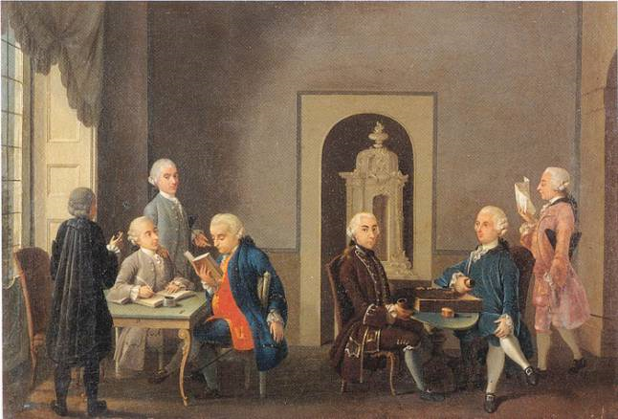
Università Carlo Cattaneo-LIUC 2010/2011
Il caffè non è solo una bevanda: è cultura e storia che assaporiamo ogni giorno. Consumare una tazzina di caffè significa ricordarsi delle antiche origini dei primi «Caffè», che dalla Turchia si estesero in Italia, diffondendo questa particolare abitudine alla consumazione. Significa pensare a come quei primi locali raccoglievano persone di cultura e intellettuali, formando circoli dove le persone amavano trovarsi e discutere di argomenti letterari o politici, bevendo una tazza della «bevanda nera». E significa inoltre andare con il pensiero all’epoca illuminista, nel 1700, quando fu fondato a Milano uno storico giornale che rappresentò l’Illuminismo lombardo, diretto da Pietro Verri al quale collaborava Cesare Beccaria, intitolato appunto «Il Caffè».
Gusto, qualità, cultura, arte sono racchiuse all’interno di una tazzina, rendendo l’esperienza del caffè un rito e un momento irrinunciabile dai consumatori italiani.
Antonio Perego, «L’accademia dei pugni»

